Slide 1





基于HTML，JS
CSS,uniapp,Nodejs的仿网易云微信小程序
汇报人：陈荣相

Slide 2
目录
02
P
R
O
J
E
C
T
S
U
M
M
A
R
Y
01/项目介绍
02/项目成果展示
03/项目总结

Slide 3
PROJECT SUMMARY
01
项目介绍
PROJECT SUMMARY
03

Slide 4

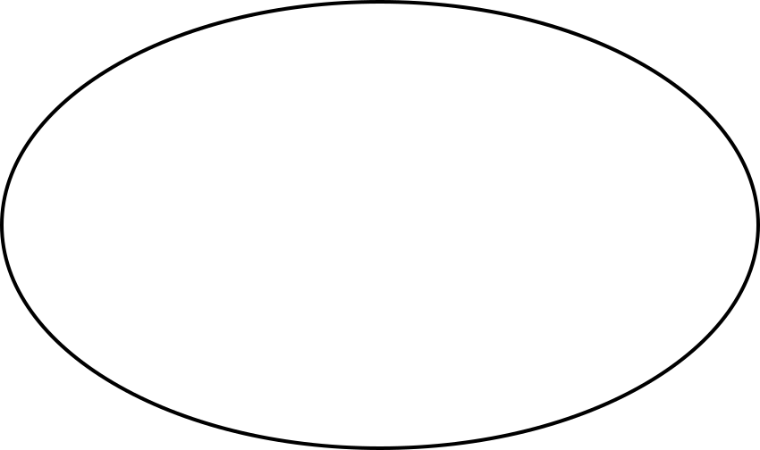

04
仿网易云微信小程序
本项目基于HTML，CSS，JS，uniapp,nodejs,网易云API,开发的仿网易云微信小程序，通过访问网易云API接口，获取数据，实现各个榜单歌曲渲染，歌曲模糊搜索，歌曲播放，歌词轮播等功能
PROJECT SUMMARY

Slide 5
PROJECT SUMMARY
02
项目成果展示
PROJECT SUMMARY
05

Slide 6
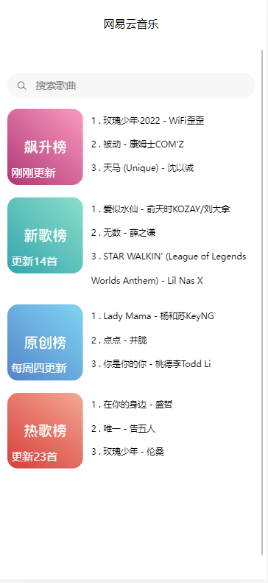
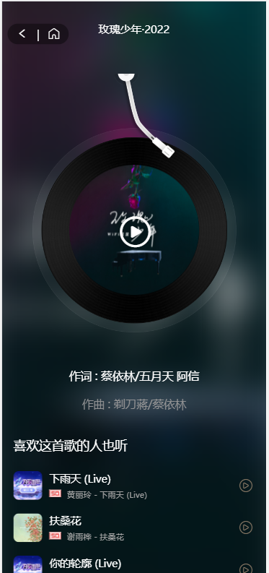
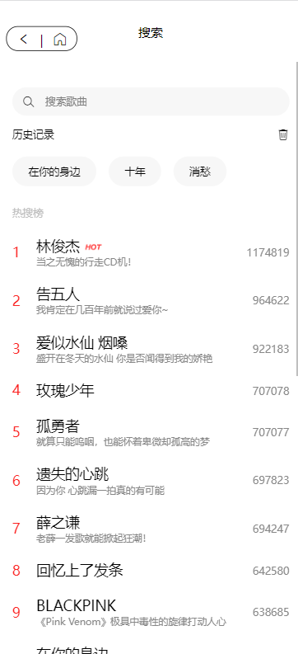
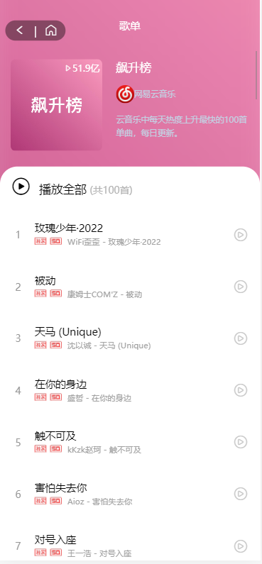
页面展示
06
PROJECT SUMMARY

Slide 7
PROJECT SUMMARY
03
项目总结
PROJECT SUMMARY
07

Slide 8


经过四阶段的学习，学会了vue全家桶，React全家桶，Element UI , Vant 3 组件库,uniapp感觉学会了很多，其中很多知识点需要自己去多敲，多用能融会贯通。在学习上，游老师上课风趣幽默。在生活上，班主任也尽心尽责。遇到问题同学也十分热情的帮忙。希望接下来的学习也继续努力，早日能成为一名合格的程序员。
总结心得
08

Slide 9
谢谢观看
Thank You

